Slide 1
深入理解 linux 多路复用
张磊

Slide 2
前言
多路复用的场景自始至终都是为了最大限度减少用户和内核态之间的切换，充分利用多核时代下的cpu，是对于编写高性能网络编程0阻塞IO的唯一途经，是IO阻塞的克星，我们的php和java底层都大量使用了该技术。

Slide 3
借鉴书籍
《linux设备驱动程序》
《unix高级环境编程第三版》
《unix网络编程卷1》
《linux系统编程》
《c++多线程服务端编程》
《linux内核设计和实现》

Slide 4
为什么要使用多路复用？
01
目
linux网络编程发展过程
02
关于EPOLL使用和细节
03
录
linux内核中的poll和epoll
04
多路复用的广泛应用
05

Slide 5
为什么要使用多路复用？
01
目
linux网络编程发展过程
02
关于EPOLL使用和细节
03
录
linux内核中的poll和epoll
04
多路复用的广泛应用
05

Slide 6
你是否了解linux的休眠机制？它是我们高性能编程的绊脚石

Slide 7
1.内核的简单休眠
重要的可中断简单休眠函数
//初始化等待队列
init_waitqueue_head(wait_queue_head_t* queue);
//加入休眠队列
wait_event_interruptible(wq, condition)
//唤醒休眠进程
wake_up_interruptible(wait_queue_header_t *queue);

Slide 8
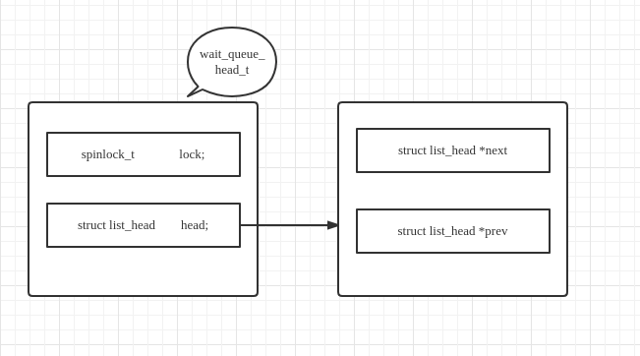
wait_queue_head_t的数据结构

Slide 9
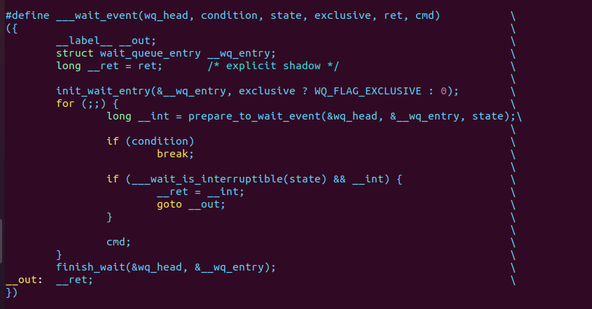
看看wait_event_interruptible做了什么
详细代码请查看linux /usr/src 下面头文件中的wait.h

Slide 10
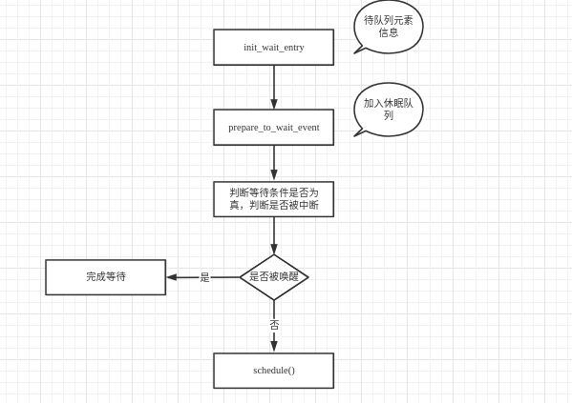
一幅图片简单看流程

Slide 11
知识点总结：
1.休眠结束后做的一个重要的事情是判断等待成立的条件是否成立
2.内核中是将休眠的进程加入到一个链表中，然后用schedule()函数进行调度
3.等待进程多的话链表会变长，内核会对链表调度变吃力

Slide 12
问题思考：什么时候我们的程序会进入休眠？

Slide 13
2.再看linux内核中的阻塞和非阻塞IO

Slide 14
什么是文件描述符？
内核（kernel）利用文件描述符（file descriptor）来访问文件。
文件描述符是非负整数。打开现存文件或新建文件时，内核会返回一个文件描述符。读写文件也需要使用文件描述符来指定待读写的文件。
中文名 文件描述符
外文名 file descriptor

Slide 15
什么是文件描述符？
具体文件请查看/proc/ + pid + /fd
会看到一些非负的整数，这些就是我们打开的标准输入、输出以及socket连接和打开的磁盘文件等一系列文件描述符

Slide 16
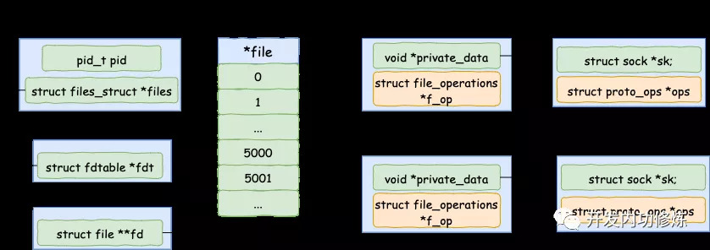
文件描述符真正的核心结构？

Slide 17
进程IO阻塞的条件是什么?
1）进程调用read，描述符缓冲区内没有数据刻度
2）进程调用write，描述符没有足够空间可写

Slide 18
设置非阻塞的方式有哪些?
1）fcntl函数
2）ioctl函数
3) open函数设置标志位

Slide 19
通过对休眠的学习
我们是否知道阻塞成立条件?
下面我们用c语言模拟一个驱动，实现阻塞和非阻塞模式

Slide 20
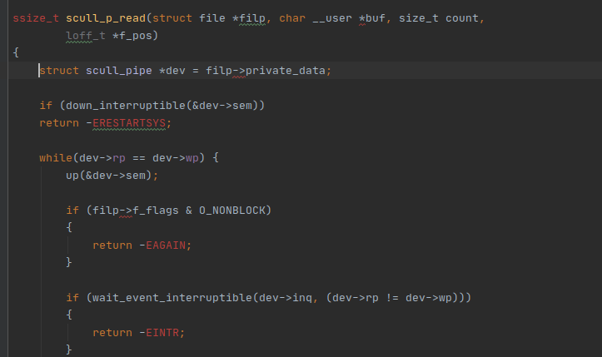
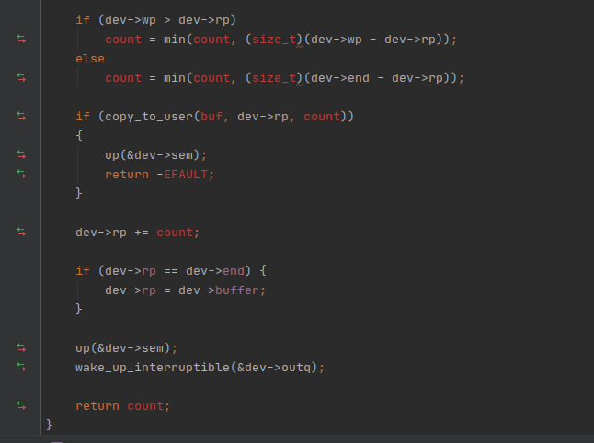

Slide 21
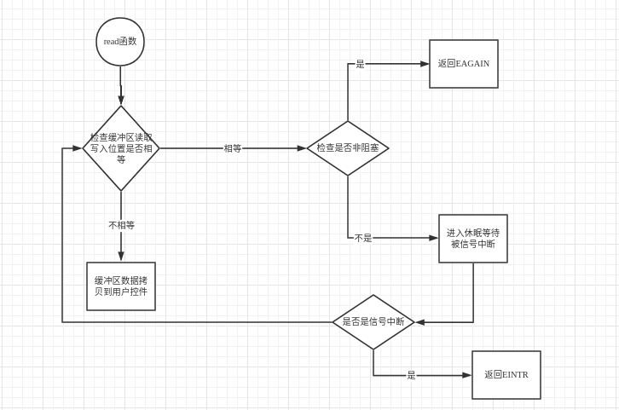

Slide 22
现象总结：
1.进程结束休眠后第一时间去检查休眠前等待条件，缓冲区是否有数据刻度
2.阻塞IO和非阻塞IO都面临一个问题，我们不知道什么时候这个描述符可以读，写也是同样的道理，我们也需要知道描述符什么时候可以写
3.做网络编程我们一定要减少read和write的使用次数，合理调用减少用户和内核态的切换，从而提高程序性能。
4.注意内核的copy_from_user函数和copy_to_user函数也会令进程休眠

Slide 23
一句话
我们为了实现高性能的网络编程，需要一个系统调用，需要知道描述符什么时候可以读，什么时候可以写，从而能准确使用read和write去避免IO阻塞，让read和write百分百有效

Slide 24
为什么要使用多路复用？
01
目
linux网络编程发展过程
02
关于EPOLL使用和细节
03
录
linux内核中的poll和epoll
04
多路复用的广泛应用
05

Slide 25
二.linux网络编程发展过程
从unix系统诞生以来，unix、linux的高性能编程之路，经过漫长探索，BSD伯克利套接字被在各个领域广泛使用

Slide 26
1.早年的多进程编程时代
（我的第一份工作就是采用了这个模型）

Slide 27
1）.利用fork的内存页复制机制(早期是复制内存，当下linux是对内存页写时复制)，在无锁的accept接收到连接的时候预先派生子进程，在子进程里进行IO读写，read和write

Slide 28
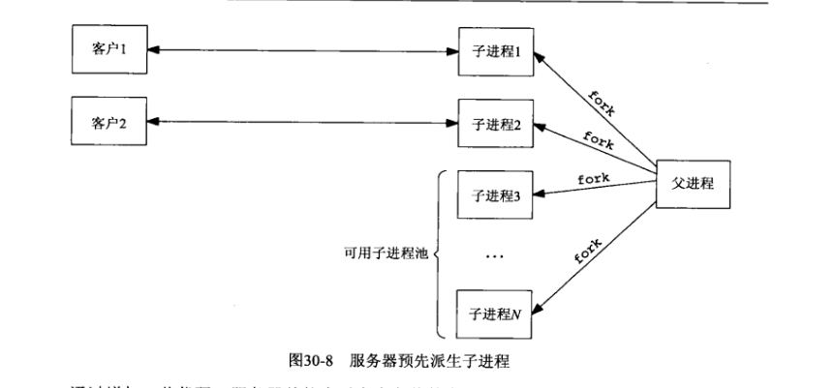

Slide 29
2）.多个进程上锁监听accept，如果有客户端连接到服务端，多个进程都被唤醒，出现惊群现象，需要对accept进行上锁保护，之前说过linux进程休眠的时候会被加入到链表中，然后被依次唤醒

Slide 30
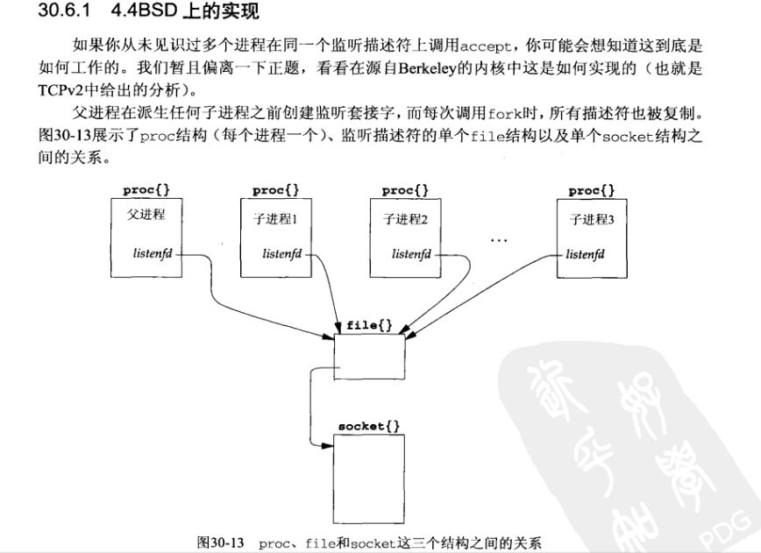

Slide 31
局限：
子进程过多产生了非常多不好的影响：
1.在连接过多的时候内存让服务器的连接很难维持在几千个，内存很难跟的上
2.cpu切片困难
3.频繁的用户和内核态切换
4.连接很多需要购买很多的机器，维护成本大
5.频繁的创建销毁进程开销大

Slide 32
2.多线程编程的开始
线程相对于进程更轻量，占用的系统资源更少，IPC通讯可以通过内存，速度更快
1)一个客户端套接字一个线程负责IO
2）维护一个线程池，各自accept

Slide 33
3.IO多路复用的诞生和发展
非阻塞套接字和多路复用早已成为了主流

Slide 34
1)关于select
为什么我们要使用select，用TCP中的connect为例子，connect的RTT波动时间非常大，默认超时时间在极端情况下可以达到75秒，我们需要一个系统调用知道这个套接字描述符什么时候准备好，经典的用法是非阻塞套接字+select

Slide 35
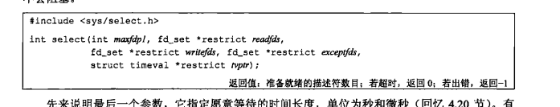
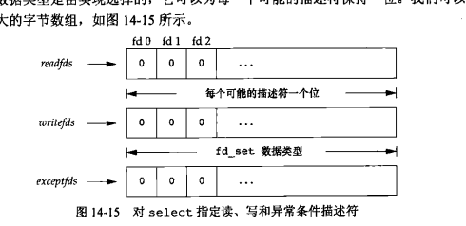
我们可以使用select设置我们关心的可写可读集合

Slide 36
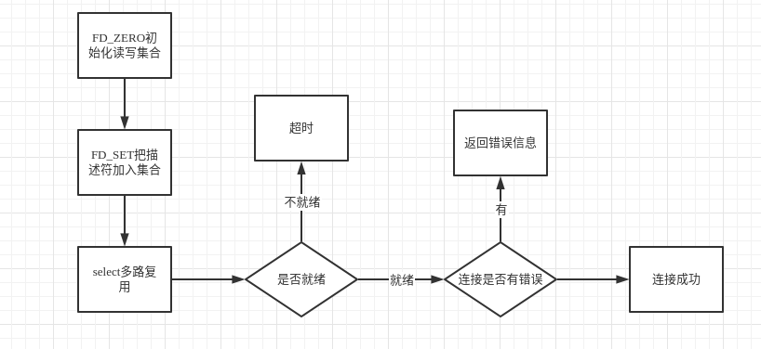
具体源码见unix网络编程上卷351页，非常经典的非阻塞IO案例

Slide 37
局限：
1.我们知道套接字准备就绪，不知道套接字发生的是可读还是可写
2.多个描述符不知道具体哪些描述符可读、哪些可写

Slide 38
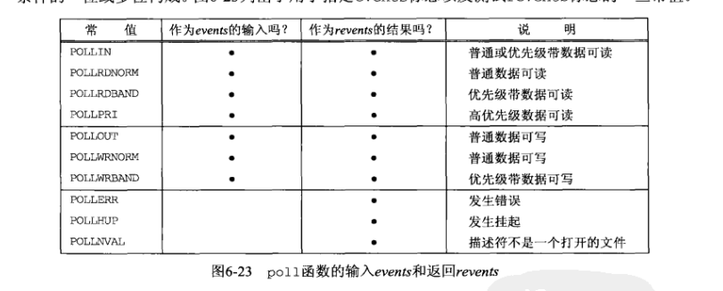
2)关于poll
具备select判断套接字可读可写的功能，还可以知道具体的事件

Slide 39
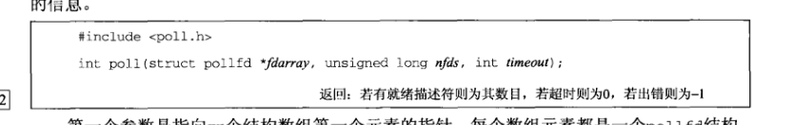
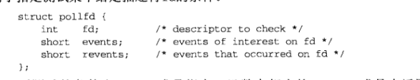
poll函数系统调用

Slide 40
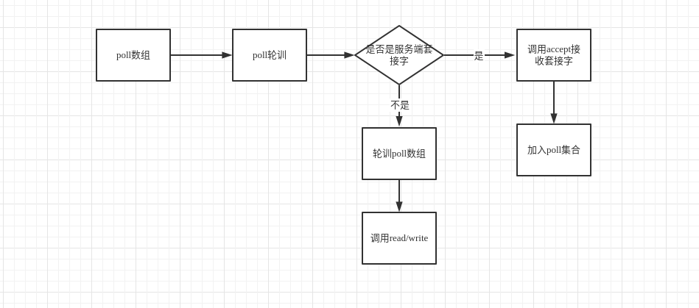
如何使用poll

Slide 41
poll的局限
解决了在套接字准备就绪的时候知道套接字是可写就绪还是可读就绪，但是依然不能解决在多个套接字读写的时候，只返回准备就绪的套接字，时间复杂度依然是O(N)，我们依然每次需要循环全部套接字去找寻可读或者可写的套接字

Slide 42
3)多路复用改造后的服务器程序
主进程负责使用多路复用accept，通过匿名域套接字socketpair发送给子进程，子进程用多路复用负责处理读写IO任务

Slide 43
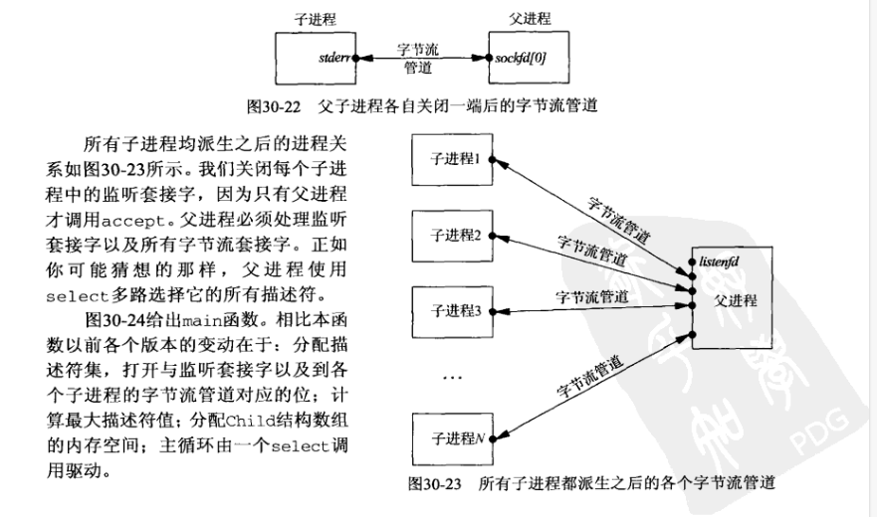

Slide 44
4)linux高级轮训技术
Solaris上有/dev/poll 设备驱动，或者FreeBsd的kqueue(mac系统也有这个系统调用)去解决，windows下有IO端口完成也可以做IO多路复用

Slide 45
总结
无论是poll还是select，都存在一个问题，当连接数过多，都需要检查每一个连接的标志位，去判断套接字是否可读或者可写，当连接数很庞大，时间复杂度是O(n)，那么我们可不可以通过一个系统调用返回已经可读或者可写就绪的描述符呢？

Slide 46
为什么要使用多路复用？
01
目
linux网络编程发展过程
02
关于EPOLL使用和细节
03
录
linux内核中的poll和epoll
04
多路复用的广泛应用
05

Slide 47
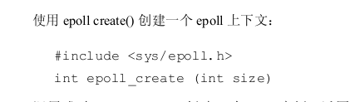
1.epoll详细系统调用

Slide 48
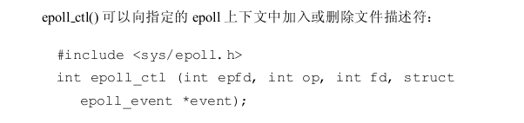
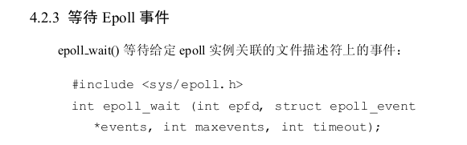

Slide 49
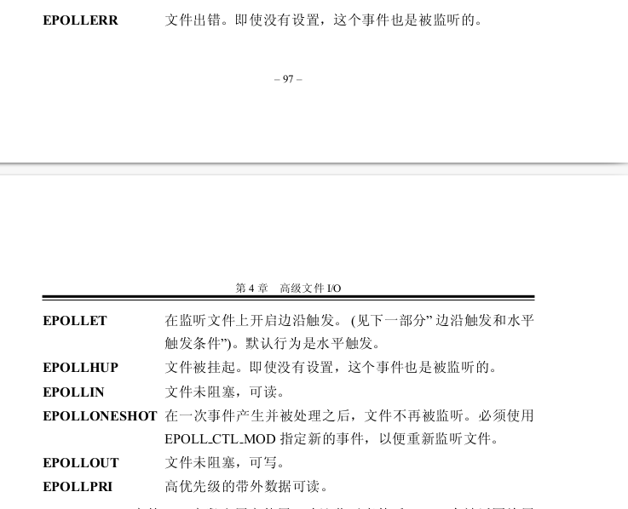

Slide 50
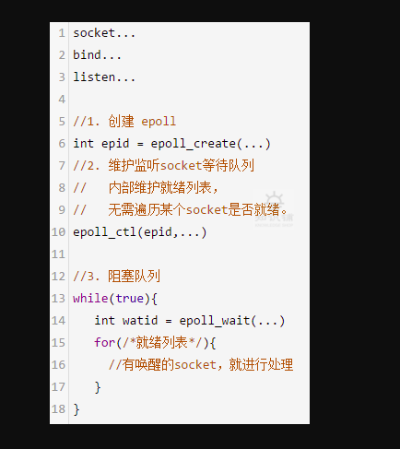
epoll的使用

Slide 51
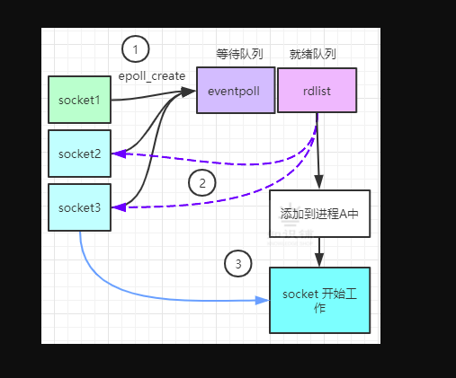
epoll的使用

Slide 52
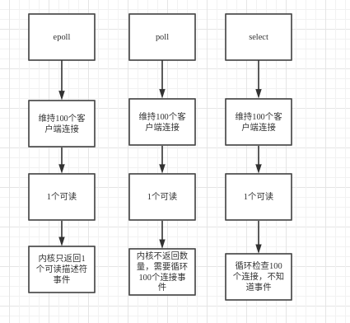
epoll和poll与
select的对比

Slide 53
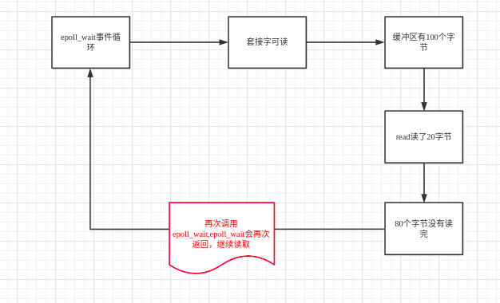
关于水
平触发

Slide 54
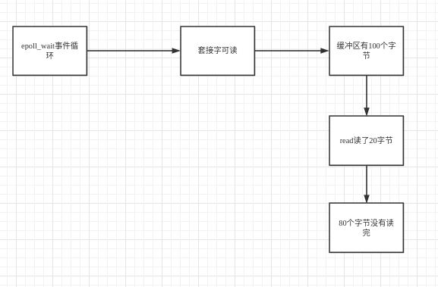
关于边
缘触发

Slide 55
内核中的poll、select和epoll都是基于一个文件提供的poll方法

Slide 56
epoll使用注意事项
1.close掉描述符后，会自动从epoll集合里去掉
2.使用边缘触发，一定要使用非阻塞套接字，一次性读完，一直读到EAGAIN为止
3.多线程epoll_wait监控服务端套接字一定要注意linux惊群现象

Slide 57
epoll的优势
主进程负责使用多路复用accept，通过匿名域套接字socketpair发送给子进程，子进程用多路复用负责处理读写IO任务

Slide 58
为什么要使用多路复用？
01
目
linux网络编程发展过程
02
关于EPOLL使用和细节
03
录
linux内核中的poll和epoll
04
多路复用的广泛应用
05

Slide 59
四.linux内核中的poll和epoll
1.poll是如何运行的？
2.epoll是如何运行的？

Slide 60
1.poll是如何运行的
1）我们需要知道：
内核如何知道描述符准备就绪的？
2）我们需要知道：
内核是如何休眠的

Slide 61
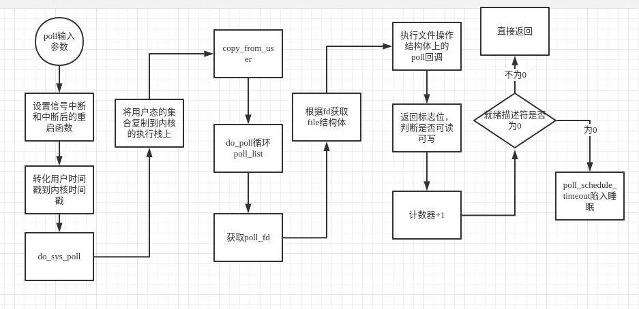

Slide 62
注意do_poll是个大循环，如果超时或者有事件准备好，被中断会再次循环检查描述符集合，时间复杂度是O(n)

Slide 63
2.epoll是如何运行的
维持一个过万的连接可不是一个小工程，单独一次上下文切换就要几微秒，思索epoll加入一个进程有过万的连接?

Slide 64
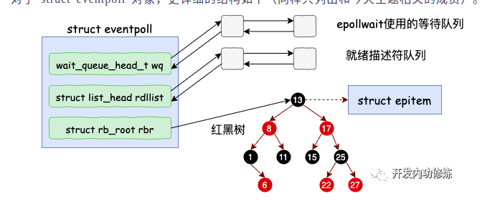
eventpoll的核心结构

Slide 65
epoll_create做了什么?
wq： 等待队列链表。软中断数据就绪的时候会通过 wq 来找到阻塞在 epoll 对象上的用户进程。
rbr： 一棵红黑树。为了支持对海量连接的高效查找、插入和删除，eventpoll 内部使用了一棵红黑树。通过这棵树来管理用户进程下添加进来的所有 socket 连接。
rdllist： 就绪的描述符的链表。当有的连接就绪的时候，内核会把就绪的连接放到 rdllist 链表里。这样应用进程只需要判断链表就能找出就绪进程，而不用去遍历整棵树。

Slide 66
epoll_ctl是整个epoll的核心
1.分配一个红黑树节点对象 epitem
2.添加等待事件到 socket 的等待队列中，其回调函数是 ep_poll_callback
3.将 epitem 插入到 epoll 对象的红黑树里

Slide 67
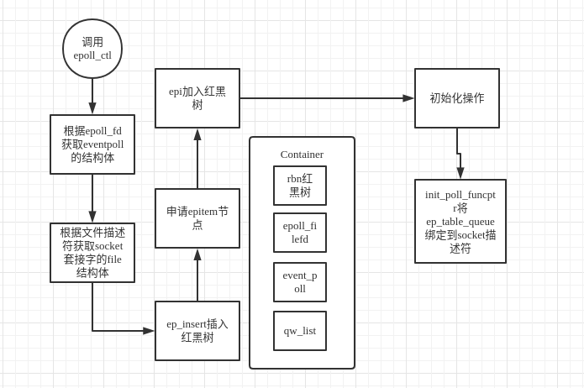

Slide 68
epoll_wait做了什么?
epoll_wait 做的事情不复杂，当它被调用时它观察 eventpoll->rdllist 链表里有没有数据即可。有数据就返回，没有数据就创建一个等待队列项，将其添加到 eventpoll 的等待队列上，然后把自己阻塞掉就完事。

Slide 69
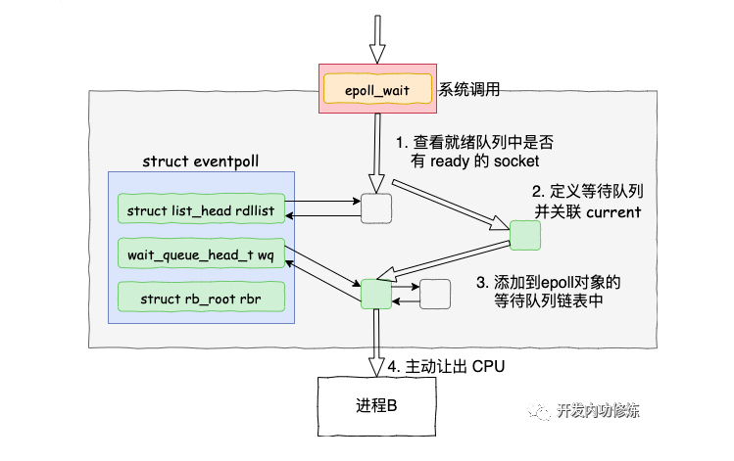

Slide 70
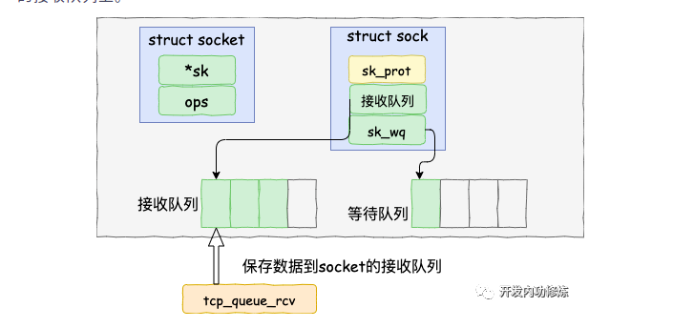
什么时候唤醒?
linux内核中关于TCP中有就绪队列和等待队列。

Slide 71
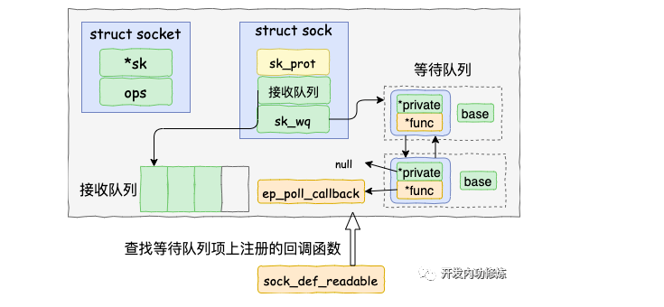
查找就绪回调函数进行唤醒
linux内核中关于TCP中有就绪队列和等待队列。

Slide 72
为什么要使用多路复用？
01
目
linux网络编程发展过程
02
关于EPOLL使用和细节
03
录
linux内核中的poll和epoll
04
多路复用的广泛应用
05

Slide 73
五.多路复用的广泛应用
1.协程底层使用了多路复用
2.c++通讯框架boostAio，libevent，muduo等都是用了epoll
3.所有语言中都有多路复用的API接口

Slide 74
Thanks

